Slide 1
Муниципальное бюджетное дошкольное образовательное учреждение
«Детский сад комбинированного вида с группами для детей с нарушениями слуха №29»
Нижнекамского муниципального района Республики Татарстан
Презентация для педагогов и детей дошкольного возраста
«В мире сказок и стихов Тукая»
Составила: Акулова Ильсияр Гарифовна
воспитатель по обучению татарскому языку

Slide 2


Slide 3
Габдулла Тукай– великий татарский поэт
Произведения Габдуллы Тукая пронизаны глубокой любовью к родному краю, его природе, его творческое наследие из поколения в поколение воспитывает в детях любовь и бережное отношение к родному дому, родной земле, учит ценить упорный труд, терпение, закладывает основы эстетического восприятия мира. Нельзя не отметить и педагогически-воспитательную мотивацию в поэзии Г. Тукая, связанную с детской литературой. Именно через стихи и сказки Г. Тукая ребенок познает окружающий мир. Важно, что через его произведения дети изучают традиции татарского народа, его устои: почтительность, уважение к старшим, доброту и отзывчивость. Они способствуют формированию у детей таких ценных качеств характера, как трудолюбие, честность, смелость, скромность, ответственность, прививается интерес к школе и знаниям.

Slide 4


Slide 5
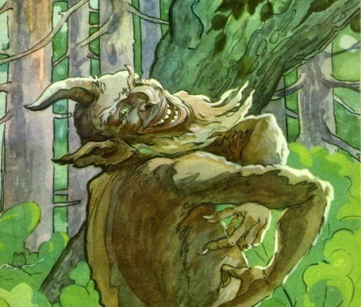
Сказка Тукая «Шурале»
Свои сказки Тукай создавал на основе сказаний народа. Героем многочисленных татарских сказок был - Шурале - леший. Тукай показывает в сказке ум, изобретательность народа, превосходство человека над природой. Люди всегда умнее и сильнее всяких духов - джинов, шурале, ведьм..

Slide 6
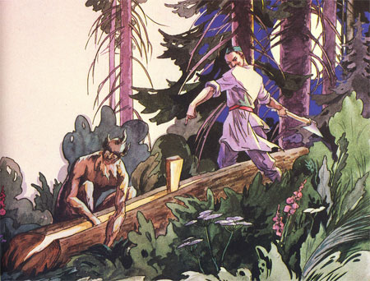

Slide 7
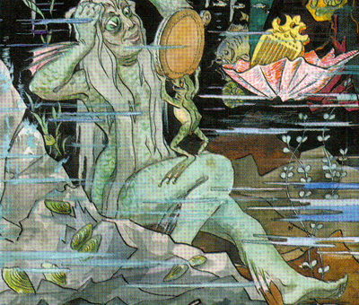
Сказка Тукая «Водяная»

Slide 8

Г.Тукай. «Сказка о козе и баране»

Slide 9
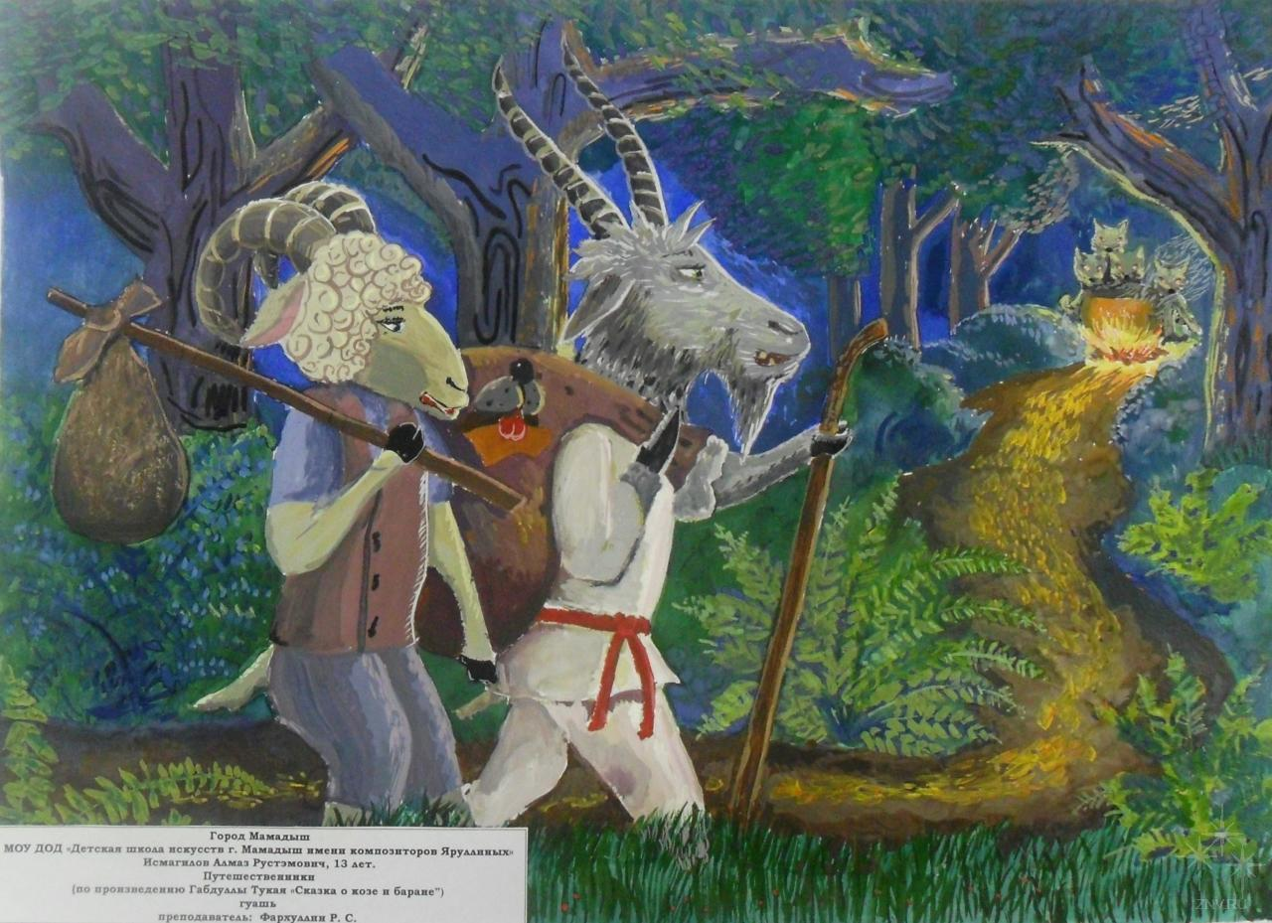

Slide 10
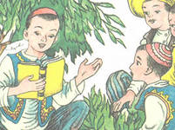
Стихи Габдуллы Тукая - детям

Slide 11
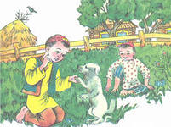
«Забавный ученик»

Slide 12
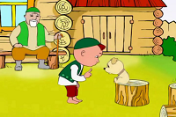

Slide 13

«После работы можно поиграть»

Slide 14
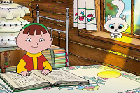

Slide 15
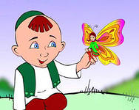
«Ребенок и бабочка»

Slide 16
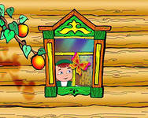

Slide 17
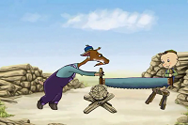
«Гали и коза»

Slide 18
Знакомим детей с творчеством Тукая
Мероприятия с участием детей:
1.Тематические занятия, посвященные жизнедеятельности Г. Тукая
2.Ознакомление с произведениями поэта по возрастным группам
3. Конкурс на лучший рисунок по мотивам произведений поэта
4.Экскурсия в библиотеку
5.Конкурс на лучшее чтение стихов Г. Тукая
6.Инсценировка произведений Г. Тукая – театрализованный конкурс
7.Праздник посвященный дню рождения поэта (на двух языках)

Slide 19
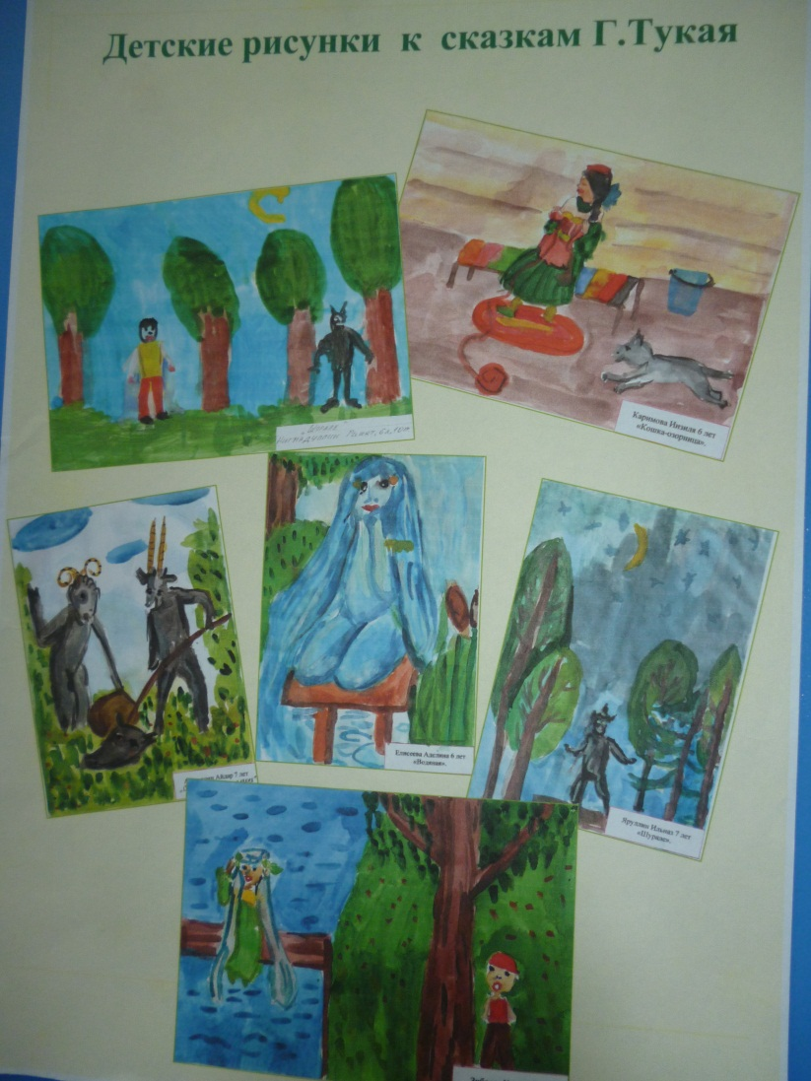
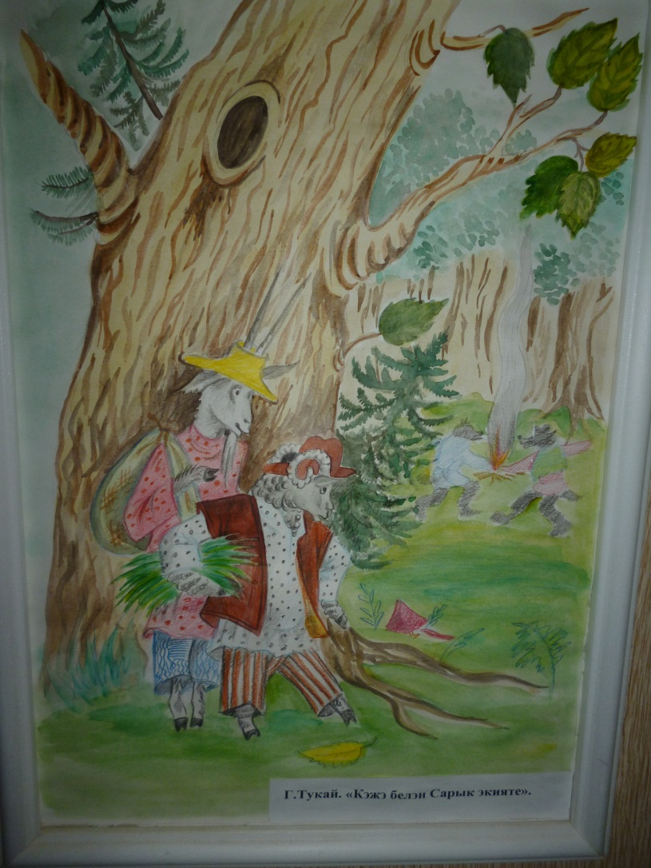
Сказки Тукая глазами детей

Slide 20
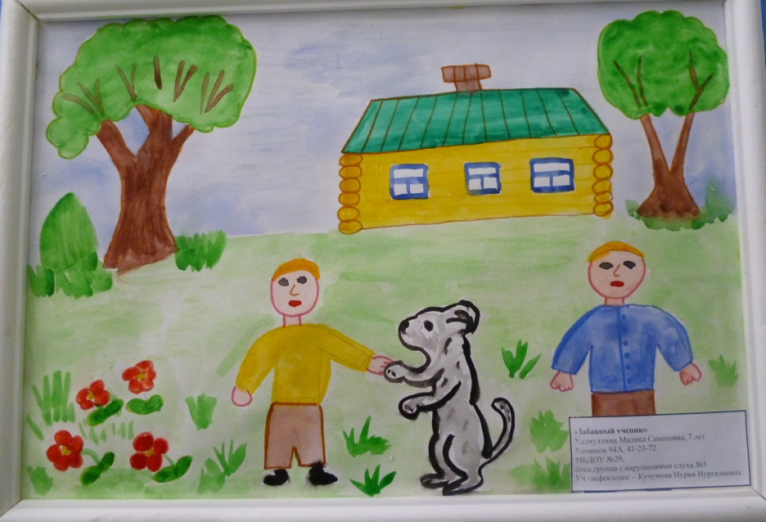
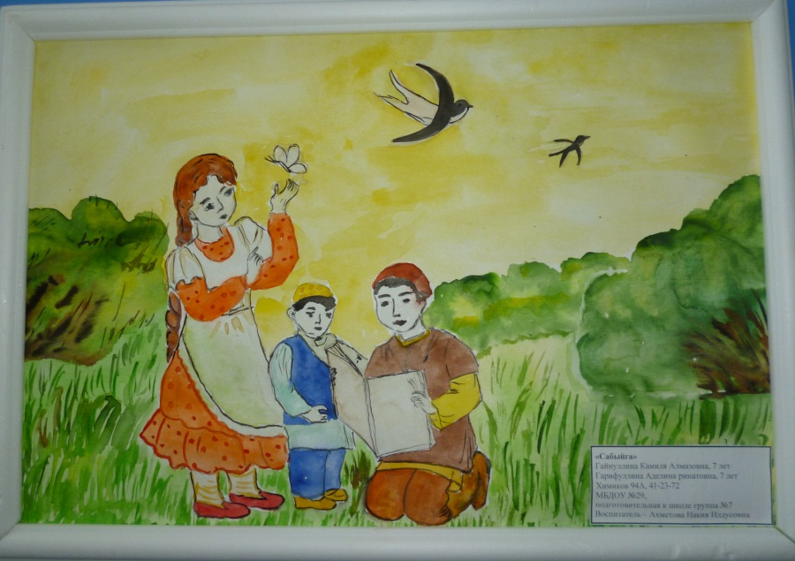
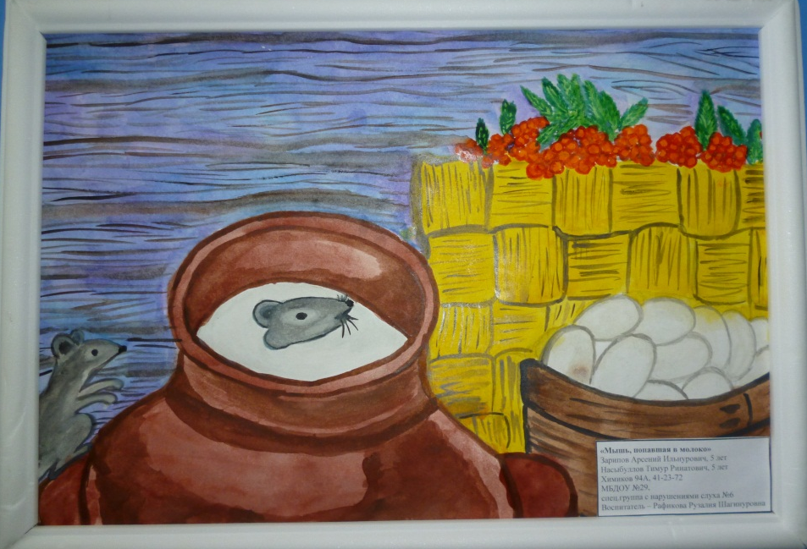

Slide 21
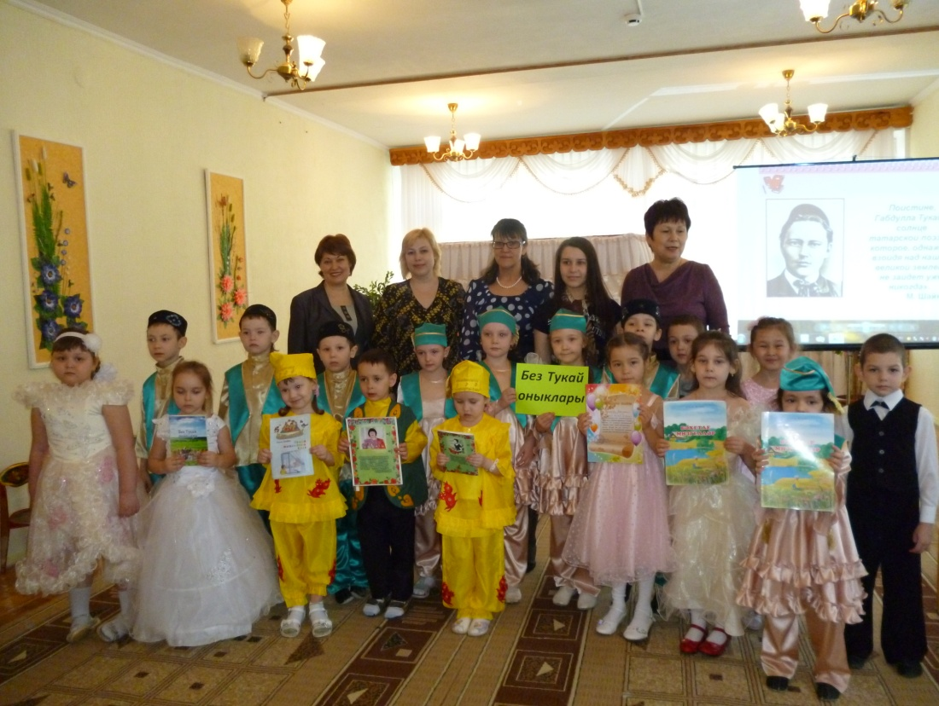
Тематический вечер , посвященный творчеству Г.Тукая.

Slide 22
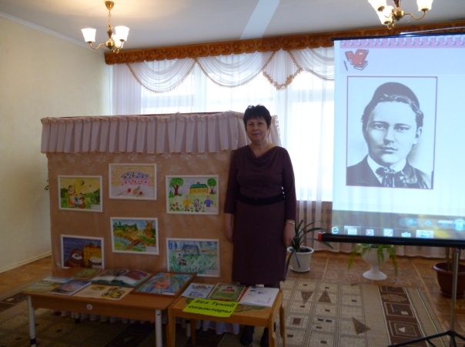
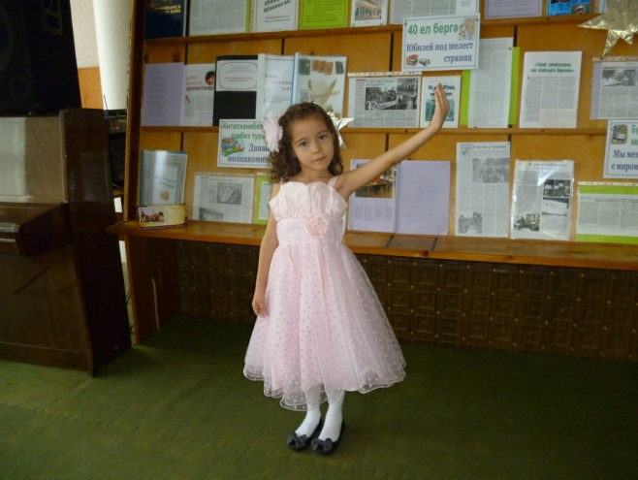
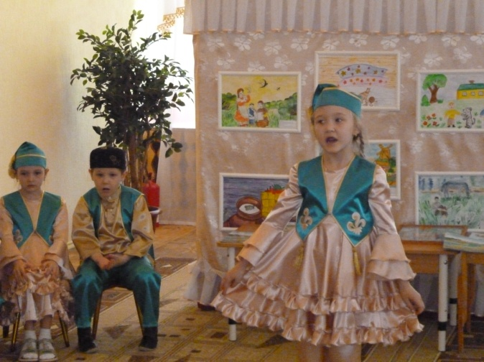
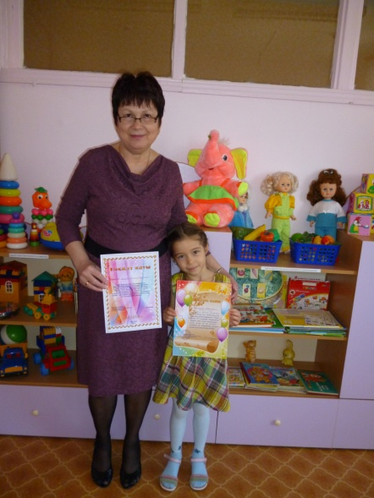

Slide 23
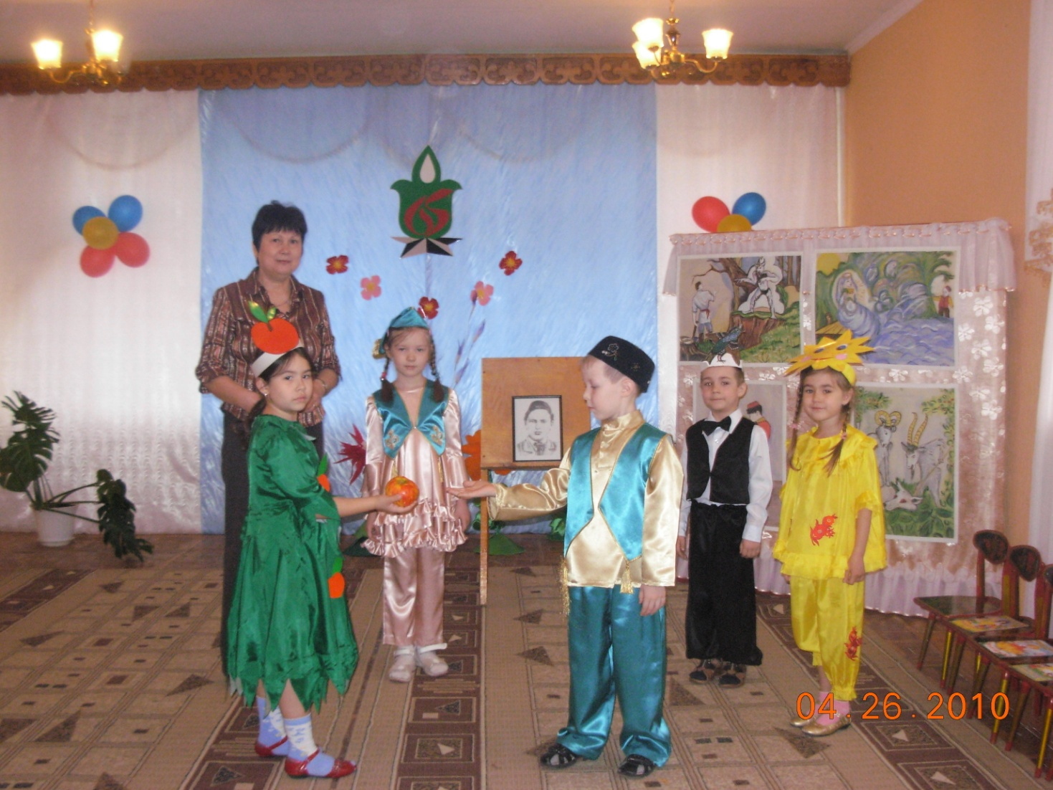
Инсценируем сказки и стихи Тукая

Slide 24
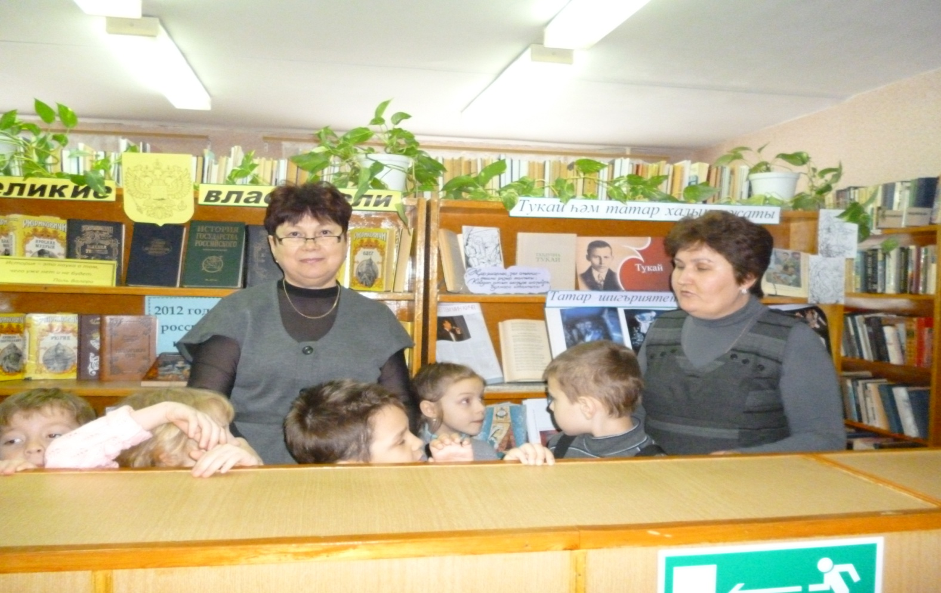
Знакомимся с выставкой книг Тукая в библиотеке

Slide 25
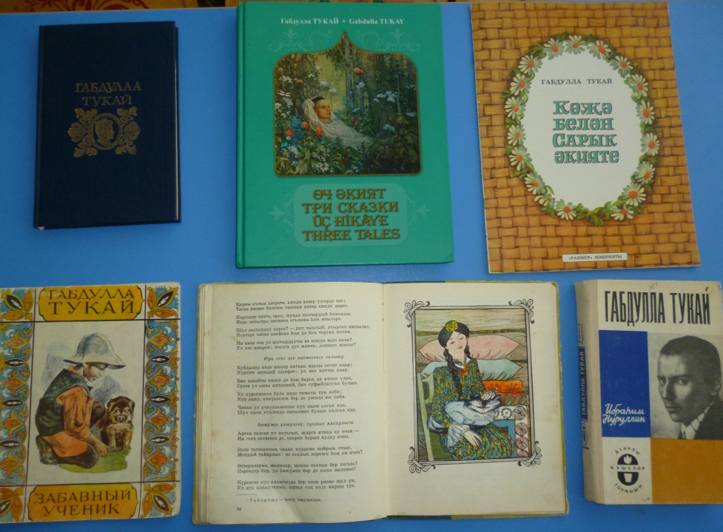
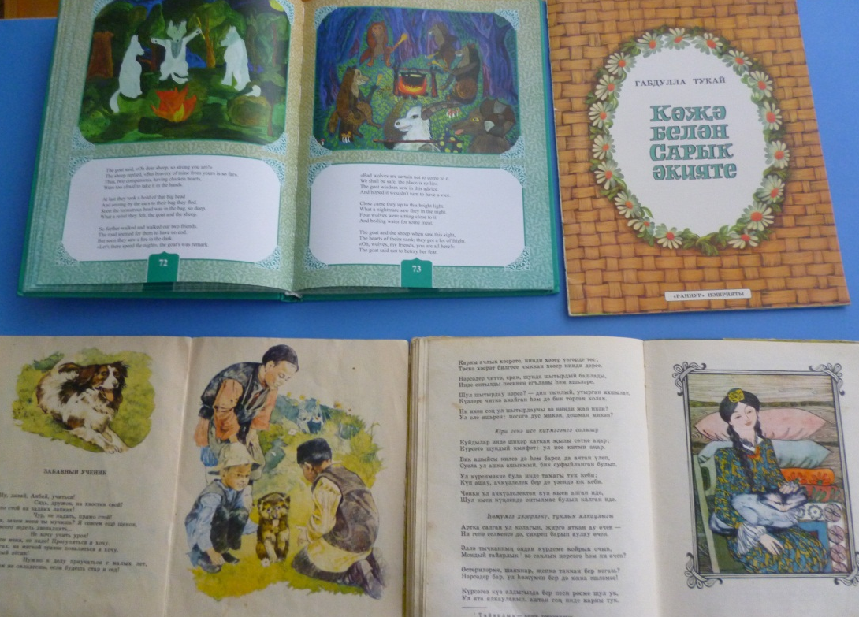

Slide 26
Имя Тукая в нашем городе
В наши дни имя Тукая не забыто. Многие любят его сказки и стихи. Именем Тукая названа одна из улиц нашего города и центральная библиотека.
В сквере стоит памятник поэту, здесь каждый год 26 апреля собираются любители поэзии Тукая , читают его стихи и возлагают цветы.

Slide 27
Спасибо за внимание!

